Slide 1
Dynamika elektrizačných sústav
Študijný program: Robotika a kybernetika
2026
Doc. Ing. Martin Ernek PhD.

Slide 2
Obsah predmetu
1. Týždeň: Elektrizačná sústava(ES), úvod do modelovania ES
2. Týždeň: Synchrónny generátor, budenie
3. Týždeň: Turbíny a ich regulácia
4. Týždeň: Hierarchická regulácia frekvencie a napätia
5. Týždeň: Plán obrany a plán obnovy ES
6. Týždeň: Linearizovaný model synchrónneho generátora
7. Týždeň: Test, zadanie projektov
8. – 12. týždeň: Riešenie projektov
Skúška: Obhajoba projektov

Slide 3
Organizácia predmetu
Podmienky na absolvovanie predmetu:
V priebehu semestra majú študenti možnosť získať 20 bodov – z testu (približne 6. týždeň semestra). Maximálny bodový zisk zo semestrálneho projektu je 80 bodov. Skúška pozostáva z obhajoby semestrálneho projektu a je možné ústne doskúšanie. Konečné hodnotenie študenta známkou je dané aktuálnym študijným poriadkom.
Podklady na prednášky a návody cvičení budú v IS.
Hodnotenie bude cez IS.
Dochádzka cez IS.

Slide 4
Oznam
Podľa zákona 131/2002 Z.z. o vysokých školách a o zmene a doplnení niektorých zákonov a Študijného poriadku STU https://www.fei.stuba.sk/sk/studium/informacie-o-studiu/legislativa.html?page_id=2273
je študent povinný zúčastňovať sa na vzdelávacej činnosti. Organizáciu vzdelávacích činností predmetov študijného programu, medzi ktoré patrí aj prednáška, upravujú nasledujúce články:
VŠ zákon 131/2002 Z.z., § 51,
Študijný program a študijný plán, Študijný poriadok STU, Článok 5

Slide 5
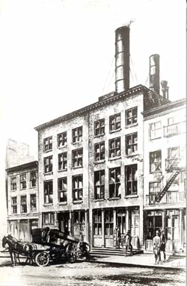
História
Asi prvou elektrizačnou sústavou, bola sústava Thomasa Edisona navrhnutá pre južnú časť Manhattanu v meste New York v roku 1882. Išlo pri tom o jednoduchý systém pouličného osvetlenia a osvetlenia v niekoľkých budovách.
Úlohou bolo navrhnúť všetky komponenty ES od žiaroviek(spotreba), vedenia(prenos, distribúcia) až po jednosmerný generátor (výroba).
Notes:
Na konci 19. storočia bola väčšina miest osvetlených pouličnými lampami, ktoré svietili na základe horenia petroleja alebo plynu. To však nieslo zo sebou vysokú nehodovosť a množstvo vzniknutých požiarov. V roku 1879 bola vynájdená prvá žiarovka a vynálezcovia premýšľali akým spôsobom začať bezpečnejšie osvetľovať mestá a budovy. Asi prvou elektrizačnou sústavou, bola sústava Thomasa Edisona navrhnutá pre južnú časť Manhattanu v meste New York v roku 1882. Úlohou Edisona a ostatných vynálezcov bolo navrhnúť všetky komponenty ES od žiaroviek(spotreba), vedenia(prenos) až po jednosmerný generátor (výroba). Išlo pri tom o zavedenie štruktúry, ktorá sa používa dodnes. Vedci pri tom museli vynájsť veľa iných drobných komponentov ako napr. poistky, štandardizáciu závitov žiaroviek atd.

Slide 6
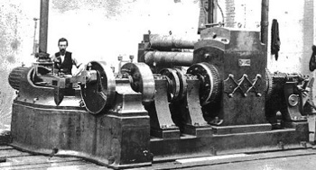
História
Dynamo prepojené s parným strojom naľavo predstavovalo prvý generátor zapojený v spomínanej ES (100kW).
Zaujímavosťou je že išlo o prvý generátor takýchto rozmerov spojený s hnacím parným strojom pevnou spojkou, nie pomocou remeňa.
Notes:
Problémom jednosmerných sietí bola maximálna vzdialenosť prenosu a prvá ES bola vo svojich prvých rokoch dotovaná z ostatných Edisonových firiem. S cenami žiaroviek to tiež nebolo moc dobré, nakoľko v tých rokoch stála žiarovka 1USD., čo predstavovalo trochu menej ako denný zárobok vtedajšieho robotníka.

Slide 7
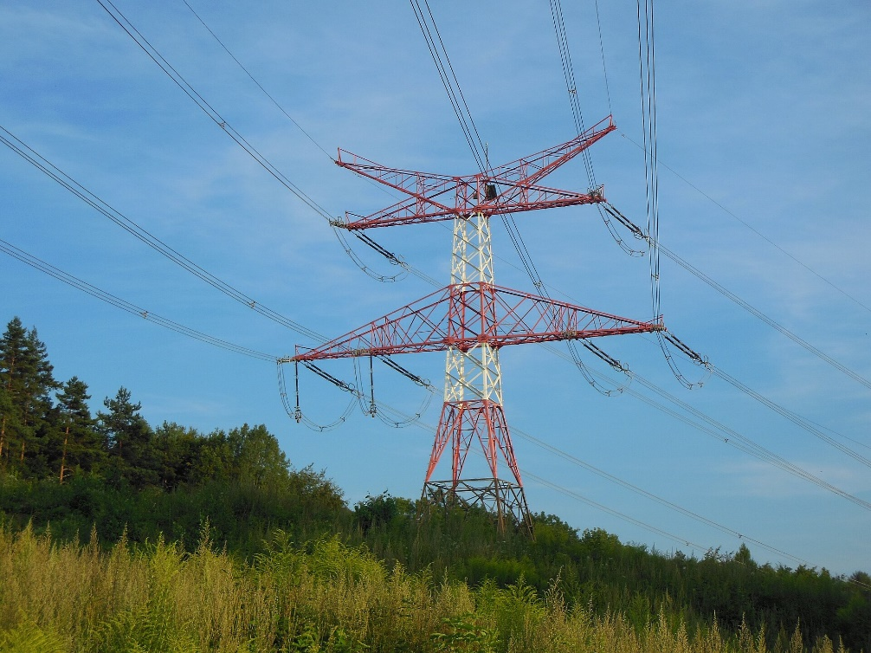
História
S rozšírením týchto jednosmerných systémov sa však začali prejavovať ich nevýhody. Kvôli prenosovým stratám boli použiteľné pre prenos energie len na krátke vzdialenosti, s väčšími vzdialenosťami bolo potrebné zvyšovanie napätia. Preto už v roku 1886 boli jednosmerné systémy vytlačené striedavými. Koncom 19.storocia boli po búrlivej diskusii elektrické systémy štandardizované pre striedavé napätie.
Ich výhody sú nasledovné:
možnosť transformácie napäťových úrovni a teda flexibilita ohľadne potreby rôznych napätí pre generovanie, prenos a spotrebu energie
jednoduchšia konštrukcia striedavých generátorov aj motorov
nižšia cena striedavých strojov.
Notes:
Edisonova spoločnosť bola nútená prejsť rovnako na striedavý štandard v roku 1891 a následne o rok neskôr bola odkúpená spoločnosťou, ktorú dnes poznáme ako General Electric.

Slide 8
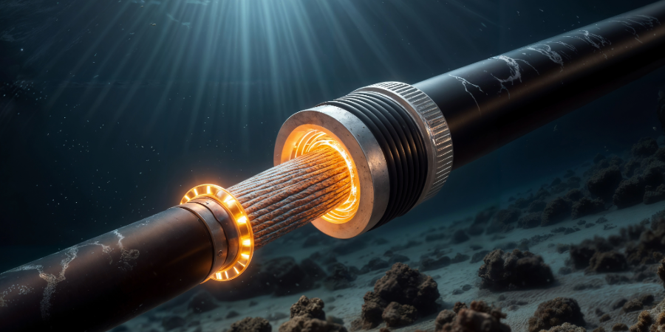
História
Nakoniec prišlo k štandardizácii frekvencie pre tieto striedavé systémy, a to na 60Hz v Severnej Amerike, zatiaľ čo v Európe používame 50Hz. S plynúcimi rokmi narastala potreba prenášať stále väčšie množstvo energie na veľké vzdialenosti.
Neprestalo sa však prenášať ani vysoké jednosmerné napätie na veľké vzdialenosti. DC prenosy boli výhodné v prípadoch, kedy by striedavý prenos bol nepraktický kvôli stabilite, alebo keď mali systémy, medzi ktorými sa napätie prenášalo, rôzne nominálne frekvencie. Pri veľkých veterných a fotovoltaických parkoch sa DC prenosy používajú doteraz.
Prepojenie systémov zvyčajne vedie k zvýšenej bezpečnosti aj ekonomickosti prevádzky.
Redundantnosť prepojených systémov zabezpečuje schopnosť odolať poruchám bez narušenia prívodu energie k zákazníkovi.

Slide 9
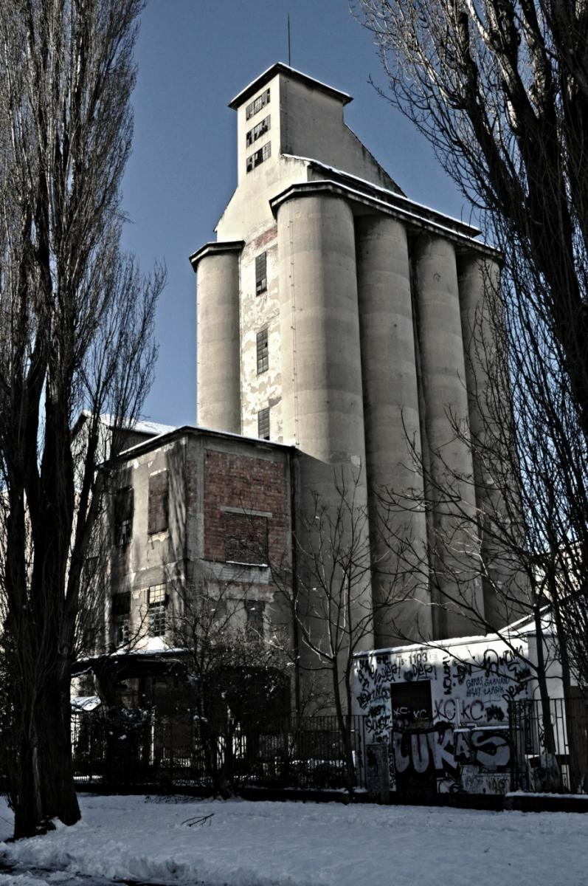
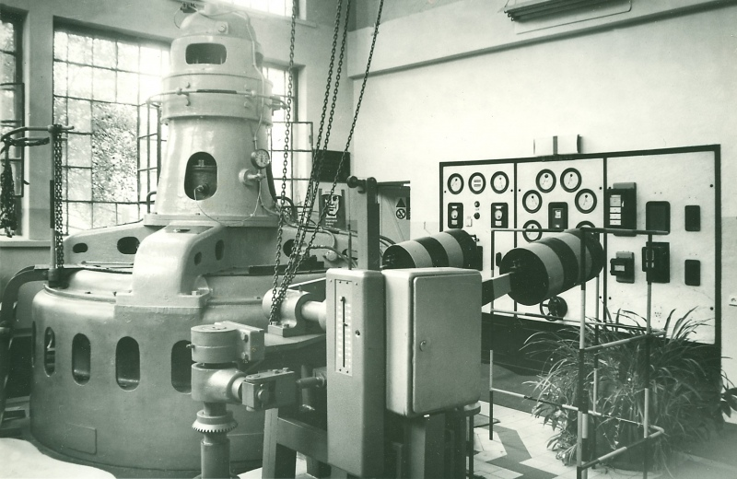
História
Elektrifikácia miest a obcí na Slovensku postupovala v 20.storočí pomalým tempom. V roku 1928 bolo elektrifikovaných len 7% obcí. V roku 1939 bolo elektrifikovaných 27%. Celková spotreba elektrickej energie bola v roku 1940 509 GWh.
Pre porovnanie ročná spotreba v roku 2023 bola 26 539 GWh
Notes:
Prvé prípady využitia elektrickej energie na území Slovenska sa objavili koncom devätnásteho storočia. Prvá elektráreň na území Slovenska bola uvedená do prevádzky v roku 1884 v Ludwigovom mlyne v Bratislave a v roku 1889 začala v Krompachoch pracovať prvá vodná elektráreň s výkonom 22kW.

Slide 10
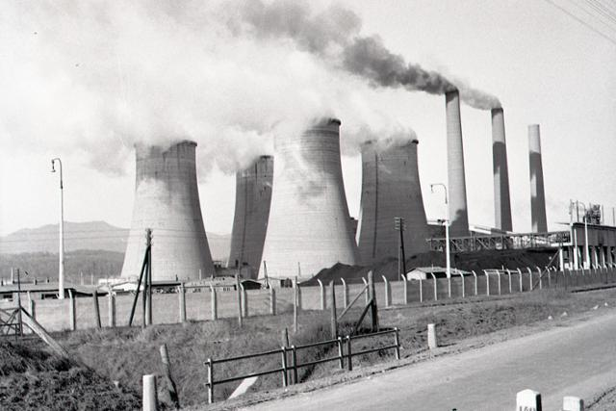
História
V povojnovom období spotreba klesla, následne však opäť vzrástla vďaka programu rozvoja priemyslu, a v roku 1950 dosahovala dvojnásobok oproti spomínanému údaju z roku 1940. Postupne rástla aj spotreba u maloodberateľov – dokončovaním plošnej elektrifikácie Slovenska a začiatkom sídliskovej výstavby.
Notes:
1953 Uvedenie do prevádzky prvého kotla a turbogenerátora u ENO.
Výstavba Vážskej kaskády 1936- 1965
brozura_vod_el_SK.indd (seas.sk)

Slide 11
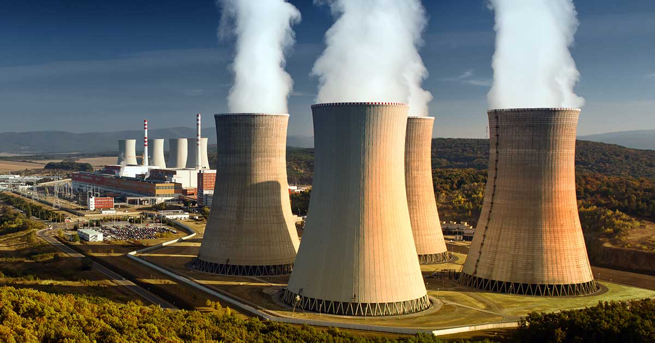
História
Na Slovensku sa však vyrábalo menej elektrickej energie, než sa spotrebovalo, čo bolo riešené importom el. energie z Čiech a zo zahraničia. Po dostavbe 2 blokov EMO už Slovensko vyvážalo prebytočnú elektrickú energiu do zahraničia. Momentálne sa bilancia ES SR drží v miernom exporte.
Vývoj prenosovej sústavy ES SR si môžete pozrieť vo videu:
https://youtu.be/Brjt3cdIT8o

Slide 12
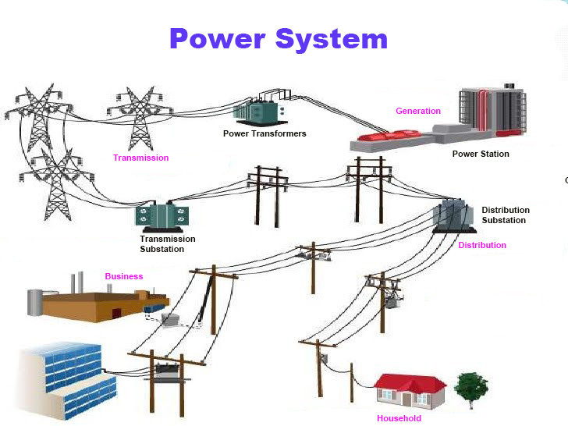
Základné pojmy
Elektrizačná sústava – názov pre najzložitejší a najrozsiahlejší dynamický systém. Elektrizačná sústava (ES) je systém určený na výrobu, prenos a rozvod elektrickej energie. Predstavuje funkčný celok, ktorý pozostáva z:
elektrární,
elektrických staníc (transformovní, rozvodní, kompenzačných a iných staníc),
elektrických vedení, riadiacich, meracích, regulačných a
ochranných systémov a pomocných zariadení.

Slide 13
Základné pojmy
Elektrická sieť - súbor jednotlivých vzájomne prepojených elektrických staníc, vonkajších a káblových elektrických vedení určených na prenos a rozvod elektrickej energie. Slúži ako spojovací článok medzi výrobou a spotrebou elektrickej energie. Môže byť klasifikovaná podľa funkcie, spôsobu prevádzky, napätí alebo vlastníckej štruktúry.
Elektráreň - výrobňa, ktorej úlohou je meniť iné formy energie na elektrickú energiu.
Zdroj elektrickej energie - zariadenie, stroj alebo prístroj, v ktorom sa nejaký druh energie mení na elektrickú energiu
Základná štruktúra ES:
Výroba – všetky zdroje elektrickej energie, synchrónne a asynchrónne generátory, batérie, fotovoltaické články.
Prenos – prenosová sústava, vedenia transformátory, rozvodne ... , u nás zastúpené SEPS a.s.,
Distribúcia – distribučná sústava, slúži k distribúcii elektrickej energie, ZSD, SSD, VSD
Spotreba – spotreba elektrickej energie

Slide 14
Výroba elektrickej energie
Klasické zdroje v ES:
Vodné,
Tepelné,
Jadrové,
Plynové
Využívajú klasický systém riadenia budenie, turbína
Ich výkon je jednoducho predikovateľný na základe fyzikálnych zákonov
Decentralizované obnoviteľné zdroje v ES:
Fotovoltaické,
Veterné,
Biomasa
Niektoré zdroje vyžadujú zložitý systém riadenia
Výkon nie je vždy jednoducho predikovateľný

Slide 15
Modelovanie elektrizačných sústav
Modely jednotlivých komponentov elektrizačnej sústavy (ES) sú stavebné kamene modelu celej ES. Pred navrhnutím modelu ES treba poznať modely jej častí ako sú:
Synchrónne generátory v rôznych výrobných alternatívach a tiež s rôznym stupňom detailizácie opisu fyzikálnych javov,
Turbíny, pričom treba rozlišovať turbíny podľa využívaného zdroja energie,
Budenie synchrónnych generátorov,
Prenosové prvky: transformátory a prenosové vedenia,
Pasívne a aktívne záťaže,
Ochrany spomínaných prvkov ES.

Slide 16
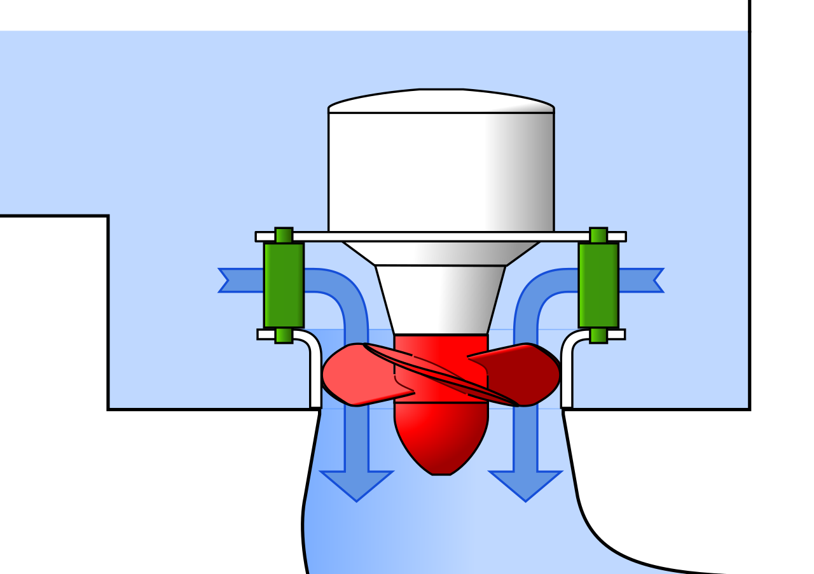
Vodné elektrárne
Používajú ako zdroj energie tok vody
Z hľadiska konštrukcie vodných turbín ich môžeme v v podmienkach ES SR nájsť: Kaplanove, Peltonove, Francisove a Deriazove turbíny.
Už koncom 19. storočia sa na Slovensku postavilo veľké množstvo malých vodných elektrární. Dodávali elektrickú energiu najmä do baní, mlynov a priemyselných výrobní.
Do roku 1945 bolo na Slovensku 100 vodných elektrární s celkovým výkonom 22 760 kW. Najväčšia vodná elektráreň Ladce s výkonom 15 MW bola uvedená do prevádzky v roku 1936. V roku 1943 sa na Slovensku vyrobilo 706 mil. kWh elektriny, z čoho vodné elektrárne vyrobili 130 mil. kWh.
Po 2. svetovej vojne pokračovala rozsiahla výstavba vodných elektrární Vážskej kaskády. Povodie Váhu predstavuje 47.6% hydroenergetického potenciálu Slovenska. Do roku 1997 bolo v jeho povodí vybudovaných 22 vodných elektrární. Mimoriadny význam pre prevádzku celej ES Slovenska malo vybudovanie prečerpávacej vodnej elektrárne Čierny Váh (1982) s inštalovaným výkonom 735,1 MW. Veľký význam má tiež prietočná vodná elektráreň Gabčíkovo s výkonom 720 MW.
Notes:
Vodné turbíny premieňajú hydrodynamickú energiu na mechanickú. Napravo sa nachádza rez Kaplanovou turbínou.

Slide 17
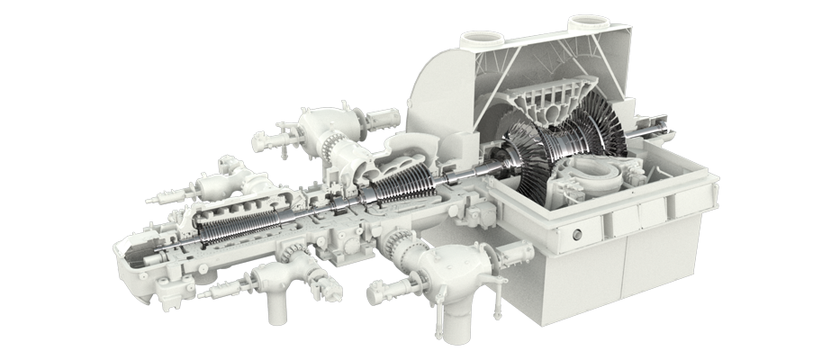
Tepelné a jadrové elektrárne
Využívajú paru pre zdroj energie, para je vyrábaná obyčajne pomocou kotla alebo parogenerátora
Parné turbíny obsahujú viacero komôr, ktoré zachytávajú energiu pary, rozdelené podľa tlaku pary
Obyčajne obsahujú 3000 otáčkové synchrónne generátory s hladkým rotorom

Slide 18
Jadrové elektrárne
Prvým pokusom o využitie jadrovej energie na Slovensku bola výstavba jadrovej elektrárne A1 v Jaslovských Bohuniciach v roku 1972. Avšak po dvoch haváriách, ku ktorým došlo v rokoch 1976 a 1977, bola prevádzka ukončená a zahájená likvidácia, ktorá prebieha dodnes a naplánovaná je až do roku 2050.
Komplex elektrární v Jaslovských Bohuniciach dnes tvoria tri elektrárne, A-1, ktorá je v procese likvidácie, V-1, ktorej dva bloky boli odstavené v rokoch 2006 a 2008 a momentálne sú v prvej etape vyraďovania a elektráreň V-2, ktorej dva bloky sú aktívne dodnes, s inštalovaným výkonom 506 MW každý. Všetky štyri bloky V-1 a V-2 používali reaktory typu VVER.
V rokoch 1998 a 2000 boli uvedené do prevádzky 2 bloky jadrovej elektrárne Mochovce, každý z nich s výkonom 440 MW. Momentálne prebieha dostavba 3. a 4. bloku. Komerčná prevádzka 3. bloku začala v roku 2023 a štvrtý blok čaká na spustenie.
Päť reaktorových blokov aktuálne dodáva viac ako polovicu elektrickej energie spotrebovanej na Slovensku

Slide 19
Jadrové elektrárne
Zdrojom tepla v jadrovej elektrárni je jadrové palivo (prírodný alebo obohatený urán). V tlakovodných reaktoroch je palivo v podobe palivových kaziet umiestnené v tlakovej nádobe reaktora, do ktorej prúdi chemicky upravená voda. Táto preteká kanálikmi v palivových kazetách a odvádza teplo, ktoré vzniká pri štiepnej reakcii. Voda z reaktora vystupuje s teplotou asi 297°C (pri reaktore typu VVER) a prechádza horúcou vetvou primárneho potrubia do tepelného výmenníka - parogenerátora.
V parogenerátore preteká zväzkom trubiek a odovzdáva teplo vode, ktorá je privádzaná zo sekundárneho okruhu s teplotou 222°C. Ochladená voda primárneho okruhu sa vracia späť do aktívnej zóny reaktora. Voda sekundárneho okruhu sa v parogenerátore odparuje a cez parný kolektor sa para odvádza na lopatky turbíny. Hriadeľ turbíny roztáča generátor, ktorý vyrába elektrickú energiu.
Po odovzdaní energie turbíne para kondenzuje v kondenzátore a vo vodnom skupenstve cez ohrievače prúdi späť do parogenerátora. Zmes v kondenzátore je chladená tretím chladiacim okruhom. V tomto okruhu sa voda ochladzuje vzduchom prúdiacim zo spodnej do hornej časti chladiacej veže tzv. komínovým efektom. Prúd vzduchu so sebou unáša vodnú paru a drobné kvapky vody, a tak sa nad chladiacimi vežami vytvárajú oblaky pary.

Slide 20
Tepelné elektrárne
V období okolo 1. svetlovej vojny bolo vybudovaných niekoľko malých tepelných elektrární s výkonom max. niekoľko MW. V rokoch 1953-1957 bola vybudovaná elektráreň Nováky s inštalovaným výkonom 178,8 MW, ktorá bola po zvýšení ťažby uhlia rozšírená o bloky 110 MW, čím sa jej výkon zvýšil na 618,8 MW.
V 60.-tych a 70.-tych rokoch boli budované elektrárne Vojany 1 a Vojany 2 (obe 660 MW). S rozvojom priemyslu boli navyše budované závodné elektrárne veľkých podnikov ako Slovnaft Bratislava ci VSŽ Košice.
V súčasnosti sú elektráreň Vojany 1 a Nováky odstavené.
Tepelné elektrárne používajú podobný princíp transformácie energie pary na elektrickú energiu, ako zdroj pary nepoužívajú parogenerátor ale kotol.

Slide 21
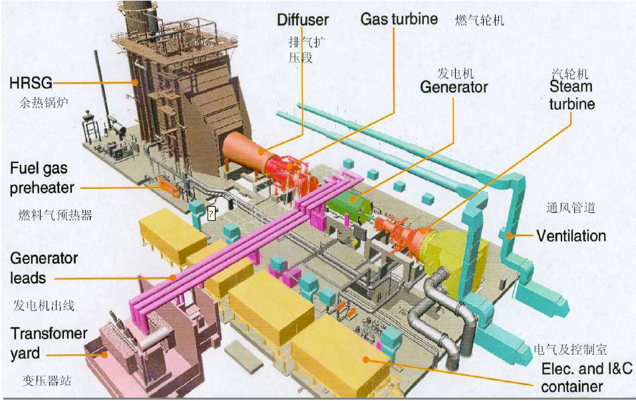
Paroplynové cykly PPC
Využívajú energiu horiaceho plynu
Plyn je spoločne so stlačeným vzduchom pomocou kompresora vháňaný do turbíny
Zmes v plynovej turbíne horí a vytvára mechanický pohyb turbíny
Teplo vzniknutých spalín sa následne používa na vytváranie pary vo výmenníkoch
Para sa následne využíva pre pohon parnej turbíny alebo vykurovanie
Z hľadiska štruktúry rozoznávame:
Jednohriadeľové PPC
Viachriadeľové PPC

Slide 22
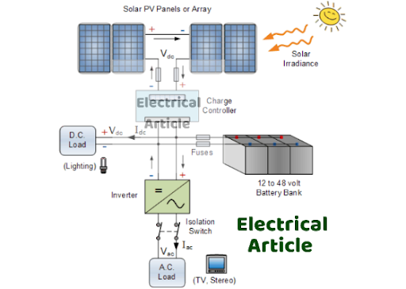
Fotovoltaické elektrárne
Využívajú pre svoju činnosť fotovoltaický jav
Pre riadenie ich výkonov sa využívajú striedače
Môžu byť doplnené o batérie

Slide 23
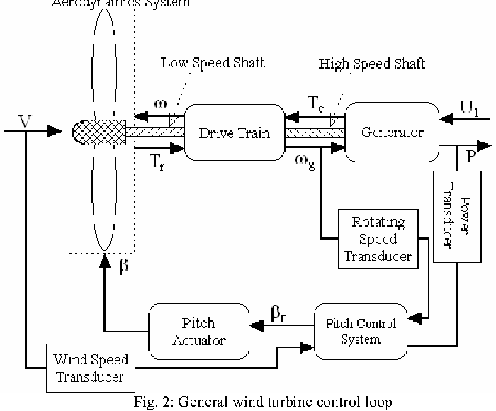
Veterné elektrárne
Využívajú energiu vetra
Najčastejšie sa využíva zapojenie s asynchrónnym DFIG generátorom, ktorého elektromagnetické pole rotora je riadené pomocou striedača
Výkon je riadený natočením listov a striedačom

Slide 24
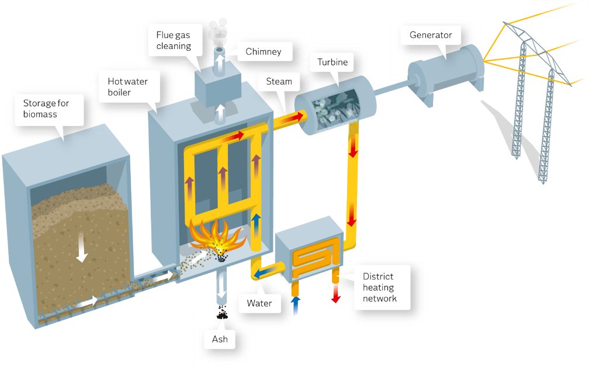
Biomasa
Ako zdroj energie využívajú biomasu
Horením biomasy vzniká teplo, ktorým je zohrievaná para do parnej turbíny
Zvyšok tepla je možné využívať na vykurovanie

Slide 25
Riadenie elektrizačných sústav
Prevádzka elektrizačnej sústavy si vyžaduje dobré riadenie, ktoré zabezpečí aby napätia a frekvencia siete boli udržané v požadovaných hraniciach blízko nominálnych hodnôt.
Druhou dôležitou úlohou riadenia je vysporiadať sa s abnormálnymi situáciami a čo najrýchlejšie systém prinavrátiť do normálnej prevádzky. Pod poruchami si môžeme predstaviť akékoľvek podmienky, ktoré systém namáhajú nad jeho možnosti – náhle zmeny zaťaženia, skraty na vedení.
Za týmito účelmi sú implementované zložité hierarchické riadiace a monitorovacie systémy, ako napríklad SCADA (Supervisory Control and Data Acquisition)

Slide 26
Stabilita
Stabilita systému všeobecne je schopnosťou systému zotrvať v ustálenom stave pri normálnych prevádzkových podmienkach a tiež schopnosť vrátiť sa do takéhoto stavu po jeho vystavení poruche.
Pri ustálenom stave ES je vyrobený a spotrebovaný výkon v sústave v rovnováhe. Narušenie bilancie činného výkonu spôsobuje najmä zmenu frekvencie a narušenie bilancie jalového výkonu zmenu napätia v ES.
Keďže elektrizačná sústava je pri generovaní elektrickej energie závislá na synchrónnych strojoch, nevyhnutnou podmienkou je, aby boli všetky synchrónne stroje navzájom synchronizované. Toto je dané dynamikou natočenia rotora. Ak niektoré zariadenie vypadne zo synchronizmu, stratí stabilitu.
Kvalita elektrickej energie je charakterizovaná najmä frekvenciou a napätím v uzloch sústavy.

